Slide 1
ПРАКТИЧНЕ ЗАНЯТТЯ 3.
Тема: Розрахунок діючих значень періодичної складової струму і
потужності в точці КЗ для початкового моменту часу
Мета: навчити студентів визначати діючі значення періодичної складової струму і потужності в точці КЗ для початкового моменту часу

Slide 2
Теоретичні положення
При розрахунку початкового діючого значення періодичної складової струму трифазного КЗ в електроустановках напругою понад 1кВ у вихідній розрахунковій схемі повинні бути задані всі синхронні генератори і компенсатори, а також потужне навантаження, якщо між ним і точкою КЗ відсутні струмообмежуючі реактори чи силові трансформатори.

Slide 3
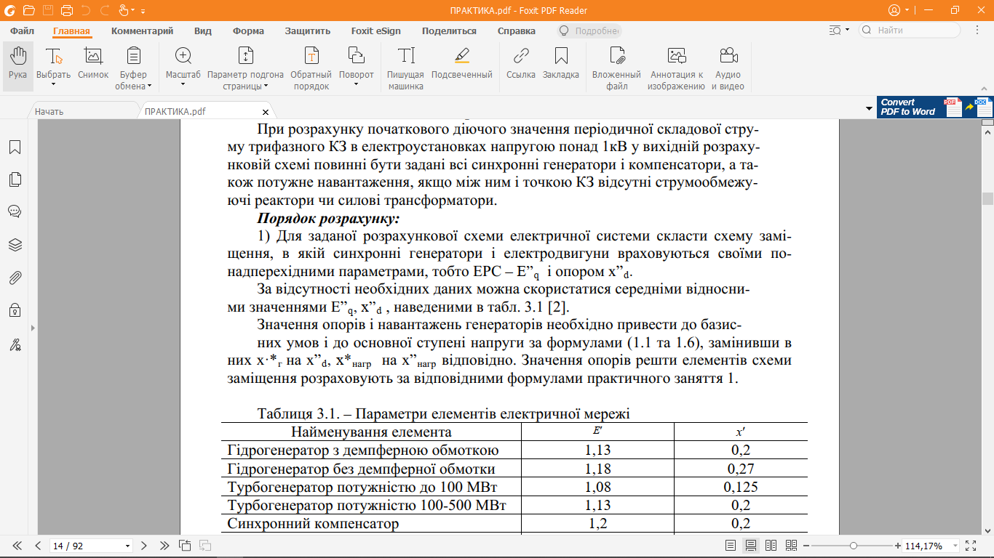

Slide 4
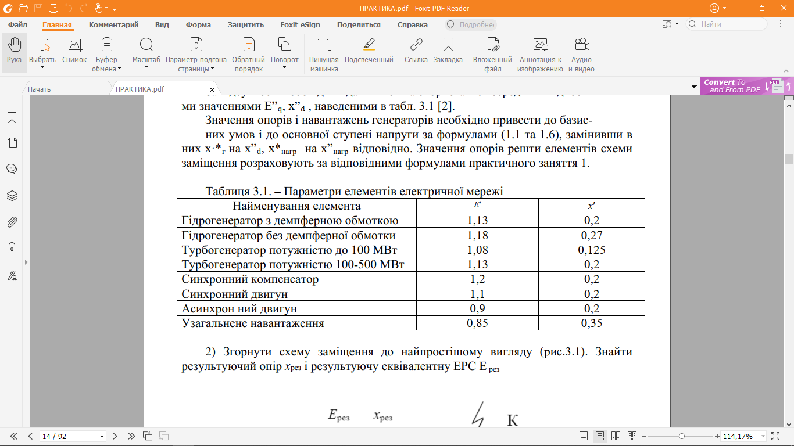

Slide 5
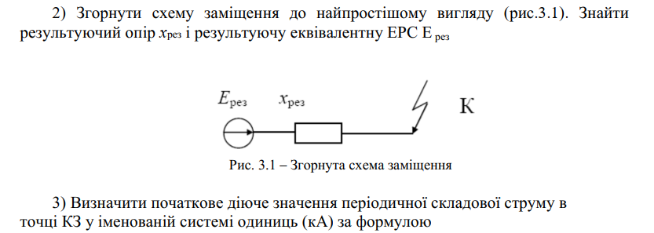
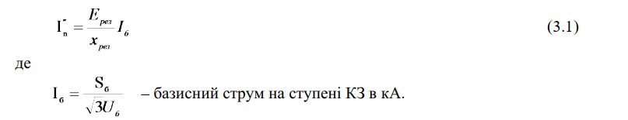

Slide 6
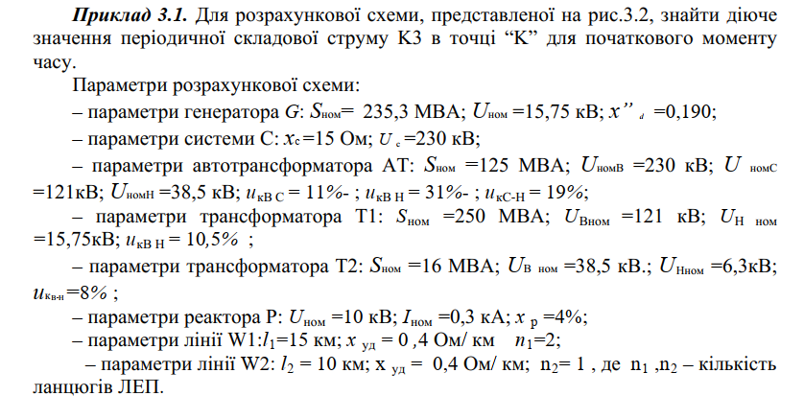

Slide 7
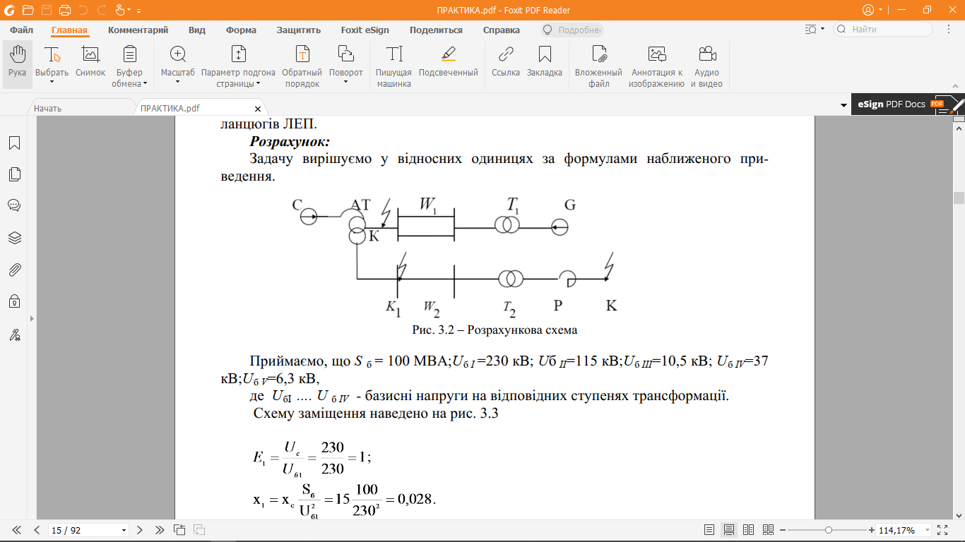

Slide 8
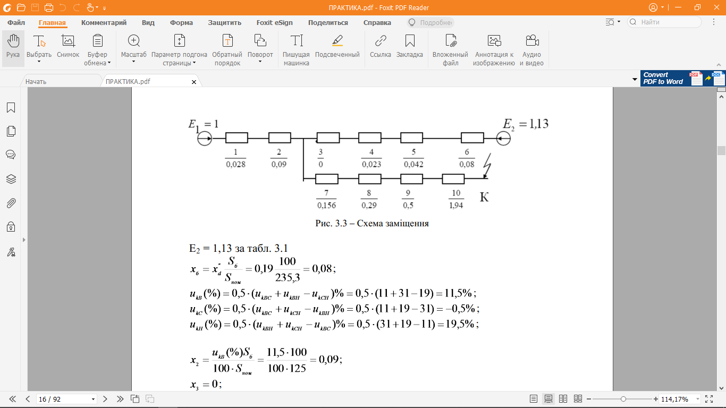

Slide 9
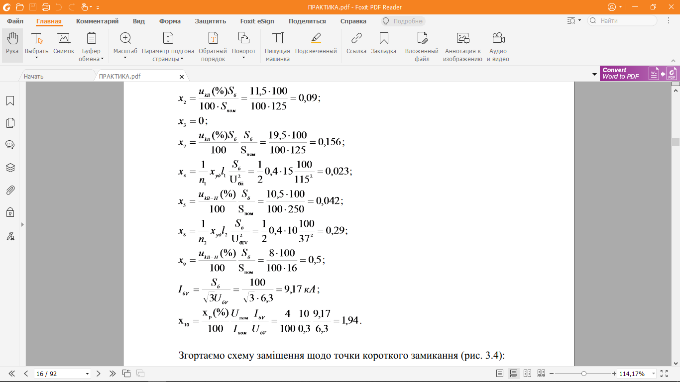

Slide 10
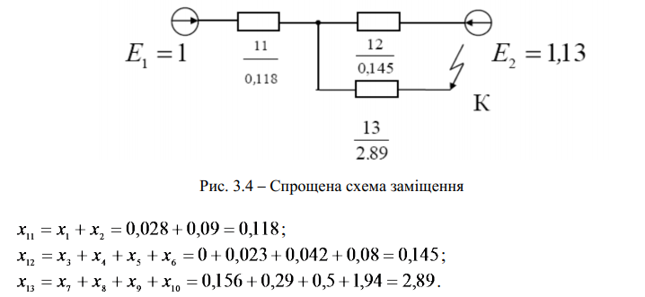
Згортаємо схему заміщення щодо точки короткого замикання (рис. 3.4):

Slide 11
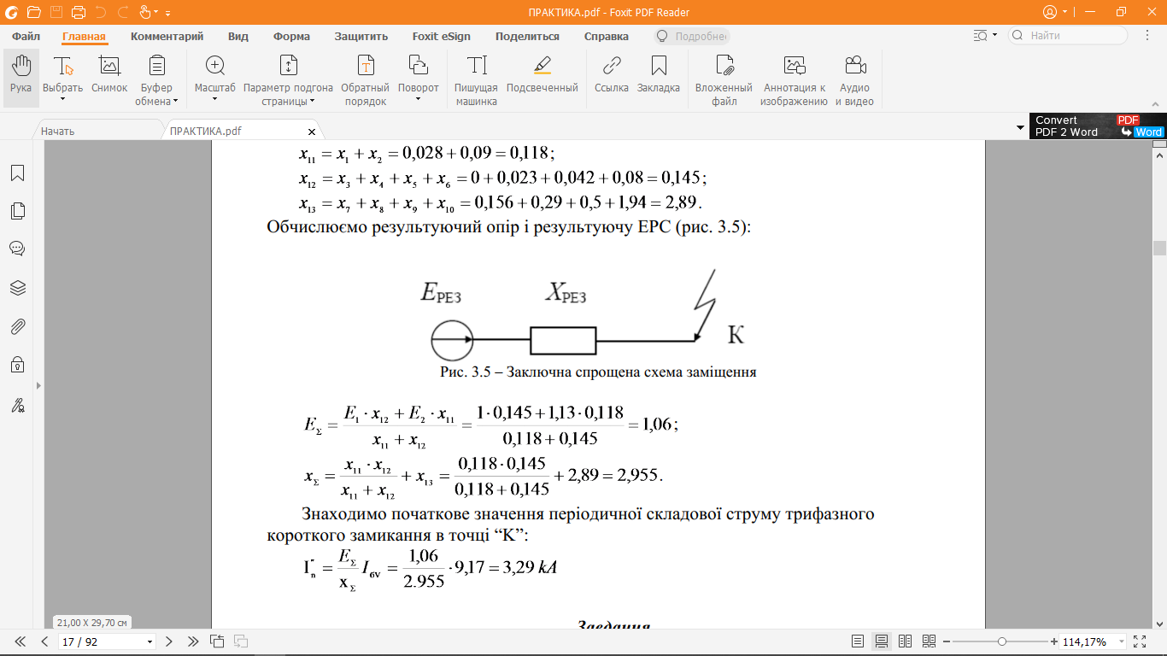

Slide 12
